Slide 1
2018년 2학기 자료구조 및 설계 #03 : 깊이우선탐색 신장트리 2018. 10. 01

Slide 2
실습 개요
인접 행렬을 이용한 그래프의 구현
깊이 우선 탐색 트리 알고리즘의 구현

Slide 3

Depth-First Search(DFS)
깊이 우선 탐색
정점의 자식들을 우선적으로 탐색한다.
E
1
2
A
D
4
F
B
3
C
5
E
D
C
F
D
C
B
D
C
D
C
A
C
방문 순서 : A -> E -> F -> B -> D -> C

Slide 4
실습 과제 (1/8)
인접 행렬을 사용하여 그래프를 구현한 리스팅 16.1에 다음 메소드들을 추가
순환 깊이 우선 탐색 알고리즘 [알고리즘 16.4]를 구현하는 메소드 recu_dfs()
0번 정점을 시작 정점으로 함
방문 정점을 “리스트 L“에 삽입하는 것을 정점을 프린트하는 것으로 대신한다
[알고리즘 16.4]를 수정하여 깊이 우선 탐색 방문 순서와 신장 트리를 출력하는 메소드 recu_dfs_tree()
0번 정점을 시작 정점으로 함
방문 순서대로 문구 ‘정점 a는 정점 b의 자식이다’를 출력
[알고리즘 16.3]을 수정하여 깊이 우선 탐색 방문 순서와 신장 트리를 출력하는 메소드 dfs_tree()
0번 정점을 시작 정점으로 함
방문 순서대로 문구 ‘정점 a는 정점 b의 자식이다’를 출력

Slide 5
실습 과제 (2/8)
인접 행렬을 사용한 그래프의 구현 [리스팅 16.1]
실습 1과 동일

Slide 6
실습 과제 (3/8)
순환 깊이 우선 탐색 알고리즘 [알고리즘 16.4]를 구현하는 recu_dfs() 메소드
깊이 우선 탐색(Depth-First Search, DFS)
➔ Depth가 큰 노드를 우선적으로 탐색
<교재 p.557, [알고리즘 16.4]>
입력 : 그래프 G=(V, E)와 시작 정점 v
출력 : DFS 순서로 모든 정점을 가지는 리스트 L
1. v를 방문했다고 마크하고 L에 삽입
2. v에 인접한 각 정점 y에 대해 단계 3을 반복
3. y를 방문하지 않았다면, L = dfs(G, y, L)로 설정
E
6
A
D
5
F
4
B
3
1
2
C
- 깊이 우선 탐색의 노드 방문 순서 -
➔ 출력 : A C F B D E

Slide 7

실습 과제 (4/8)
[알고리즘 16.4]를 수정하여 방문 순서와 신장 트리를 출력하는 recu_dfs_tree() 메소드
깊이 우선 탐색(Depth-First Search, DFS)
➔ Depth가 큰 노드를 우선적으로 탐색
<교재 p.557, [알고리즘 16.4]>
입력 : 그래프 G=(V, E)와 시작 정점 v
출력 : DFS 순서로 모든 정점을 가지는 리스트 L
1. v를 방문했다고 마크하고 L에 삽입
2. v에 인접한 각 정점 y에 대해 단계 3을 반복
3. y를 방문하지 않았다면, L = dfs(G, y, L)로 설정
E
6
A
D
5
F
4
B
3
1
2
C
- 깊이 우선 탐색 -
실행 결과 :

Slide 8

실습 과제 (5/8)
[알고리즘 16.4]를 수정하여 방문 순서와 신장 트리를 출력하는 recu_dfs_tree() 메소드
A
A
깊이 우선 탐색(Depth-First Search, DFS)
➔ Depth가 큰 노드를 우선적으로 탐색
<교재 p.557, [알고리즘 16.4]>
입력 : 그래프 G=(V, E)와 시작 정점 v
출력 : DFS 순서로 모든 정점을 가지는 리스트 L
1. v를 방문했다고 마크하고 L에 삽입
2. v에 인접한 각 정점 y에 대해 단계 3을 반복
3. y를 방문하지 않았다면, L = dfs(G, y, L)로 설정
C
E
F
F
B
D
E
B
C
D
- 생성 가능한 깊이 우선 신장 트리 -
실행 결과 :

Slide 9
실습 과제 (6/8)
[알고리즘 16.3]를 수정하여 방문 순서와 신장 트리를 출력하는 dfs_tree() 메소드
깊이 우선 탐색(Depth-First Search, DFS)
➔ Depth가 큰 노드를 우선적으로 탐색
<교재 p.556, [알고리즘 16.3]>
입력 : 그래프 G=(V, E)와 시작 정점 v
출력 : DFS 순서로 모든 정점을 가지는 리스트 L
1. 지역 스택 S와 정점의 출력 리스트 L을 초기화
2. v를 방문했다고 마크하고 S에 삽입
3. S로부터 x를 삭제하고 L에 삽입
4. x에 인접한 각각의 정점 y에 대해 단계 5를 반복
5. y를 아직 방문하지 않았다면, 방문했다고 마크하고 S에 삽입
6. S가 공백이 아니면, 단계 3으로 이동
E
1
2
A
D
4
F
B
3
C
5
E
D
C
F
D
C
B
D
C
D
C
A
C
방문 순서 : A -> E -> F -> B -> D -> C

Slide 10
실습 과제 (7/8)
[알고리즘 16.3]를 수정하여 방문 순서와 신장 트리를 출력하는 dfs_tree() 메소드
E
깊이 우선 탐색(Depth-First Search, DFS)
➔ Depth가 큰 노드를 우선적으로 탐색
<교재 p.556, [알고리즘 16.3]>
입력 : 그래프 G=(V, E)와 시작 정점 v
출력 : DFS 순서로 모든 정점을 가지는 리스트 L
1. 지역 스택 S와 정점의 출력 리스트 L을 초기화
2. v를 방문했다고 마크하고 S에 삽입
3. S로부터 x를 삭제하고 L에 삽입
4. x에 인접한 각각의 정점 y에 대해 단계 5를 반복
5. y를 아직 방문하지 않았다면, 방문했다고 마크하고 S에 삽입
6. S가 공백이 아니면, 단계 3으로 이동
1
2
A
D
4
F
B
3
C
5
- 생성된 깊이 우선 신장 트리 -
실행 결과 :
recu_dfs_tree()를 사용하여 생성 가능한 신장 트리 중 하나와 동일한 결과가 나와야 합니다.

Slide 11
실습 과제 (8/8)
테스트 진행
교재 553쪽에 있는 [그림 16.8]으로 테스트할 것
실습 채점 시에는, 주어진 예시 외에 다른 예제를 사용하여 테스트를 진행할 것임
A
B
C
D
E
F
G
H
[그림 16.8]

Slide 12
제출 해야할 파일
문제에 대한 소스 코드
Graph.java (class)
TestGraph.java (class – main() 포함)
보고서
- 해당 과제에 대한 구현 설명 및 결과 작성 (사이버 캠퍼스 자료실 양식 참고)
3주차 실습 점수 배점 (미확정)
- 총 10점
- recu_dfs 메소드 : 3점
- recu_dfs_tree 메소드 : 3점
- dfs_tree 메소드 : 3점
- 보고서 : 1점

Slide 13
자바 프로젝트 Export/Import 방법 (참고)
eclipse에서 프로젝트 전체를 Export(내보내기)하는 방법
해당 프로젝트 오른쪽 버튼 누른 후, Export 선택
General - Archive File 선택
Browse 버튼을 클릭하여 To archive file: 이름을 지정
(적당한 디렉토리에 프로젝트이름.zip으로 설정 / 예: DS분반_주차_학번_이름.zip)
4. Finish
위 방법으로 Export된(내보내진) 프로젝트를 eclipse로 Import(가져오기)하는 방법
Eclipse에서,
File - Import - General - Existing Projects into Workspace -Next
Select archive file: - Browse - 압축파일 선택 (가령 DS분반_주차_학번_이름.zip)
Finish

Slide 14



제출 방법 & 주의 사항 (1/2)
제출 기한
1차 : 2018년 10월 7일 23:59 (10점 만점)
2차 : 2018년 10월 14일 23:59 ( 7점 만점)
3차 : 2018년 10월 21일 23:59 ( 4점 만점)
이후 제출은 미제출로 간주 (점수 없음)
제출 방법
소스 코드와 보고서를 폴더에 넣은 후 압축하여 사이버캠퍼스에 제출.
폴더 및 파일명 : DS분반_주차_학번_이름
※ 제출 예시
SourceCode.java
TestSourceCode.java
압축하여 제출
DS01_03_201800000_홍길동.hwp
(PDF, MS워드도 가능)
DS01_03_201800000_홍길동.zip

Slide 15
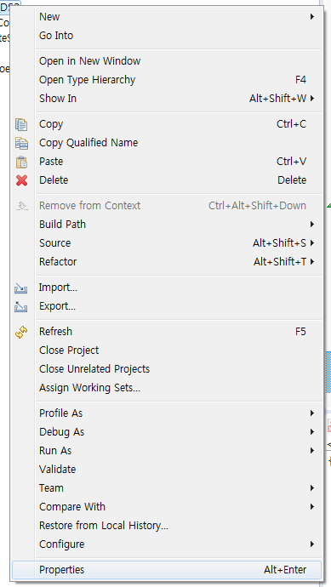
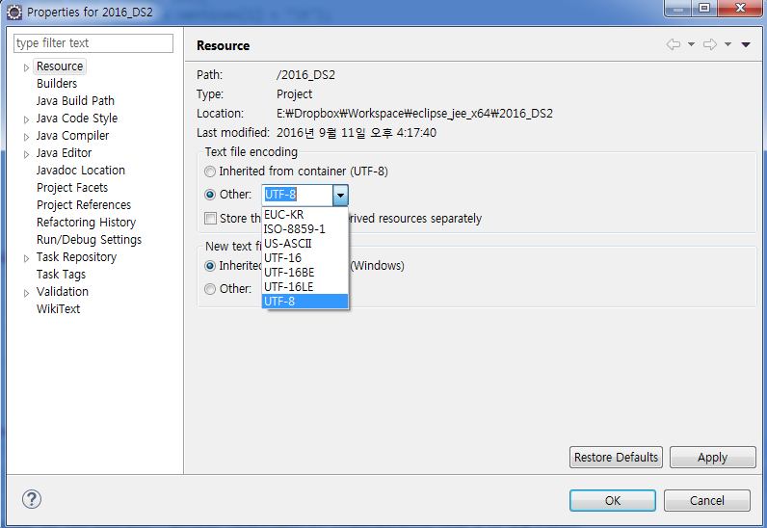
제출 방법 & 주의 사항 (2/2)
Character encoding UTF-8로 설정. (encoding이 다를 경우 소스코드 폰트 깨짐 발생)
프로젝트 폴더 오른쪽 클릭 ➔ Properties ➔ Text file encoding ➔ UTF-8
과제 Copy 하지 말 것!
[copy 적발 시]
1회 적발 → 해당 과제 0점 처리
2회 이상 적발 → F학점 처리
과제 관련 문의
01반(월요일 13:00 실습) – 김태공 (dmflsla@naver.com)
02반(월요일 16:00 실습) – 최세목 (semok95@daum.net)

